Slide 1
라즈베리파이, MariaDB 연동
* MariaDB란 ?
// MariaDB사가 제작한 오픈소스 RDMBS 소프트웨어
// MySQL코드 베이스지만 MySQL과는 독립적인 RDBMS
// 상업적인 용도를 제외하고는 교육, 개발용인 커뮤니티 버전은 무료제공
* 분석
// 1. 라즈베리파이에서 센서값 추출
// 2. 받아온 센서값을 MariaDB에 저장 및 출력
* 구성
// 라즈베리파이
// MariaDB
* 프로젝트를 통해 배운점
// 라즈베리파이를 활용해 센서값 측정
// MariaDB 사용(SELECT, IMPORT)
// 라즈베리파이와 DB 연동

Slide 2
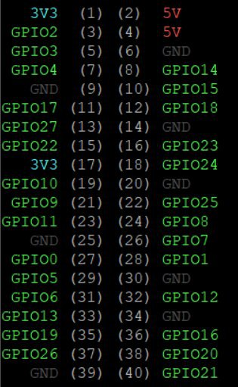
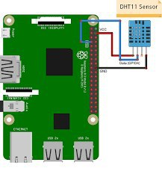

라즈베리파이, MariaDB 연동
라즈베리파이 GPIO PINOUT
라즈베리파이 DHT11(온습도센서)
MariaDB

Slide 3
온습도센서 측정과정
Cd work
Mkdir python
Cd python
sudo git clone https://github.com/adafruit/Adafruit_Python_DHT
cd Adafruit_Python_DHT
pi@raspberrypi:~/work/python/Adafruit_Python_DHT $ 에서
6. sudo python setup.py install
7. cd ..
pi@raspberrypi:~/work/python $ 에서
8. vi dht_test001.py
9. python dht_test001.py == 실행
* 핀 설정
GND : -
3.3V : +
OUT : GPIO 4
vi dht_test001.py 안에 내용
---------------------------------------------------------------import Adafruit_DHT as Sensor
Humi, Temp = Sensor.read_retry(Sensor.DHT11, 4)
print ("Humidity = {0:0.1f}% Temp = {1:0.1f}*C".format(Humi, Temp))
---------------------------------------------------------------

Slide 4
현재 날짜,시간에 맞춰서 온습도 측정
import Adafruit_DHT as Sensor
from datetime import datetime
Humi, Temp = Sensor.read_retry(Sensor.DHT11, 4)
print ("{:%Y%m%d%H%M%S}".format(datetime.now()),"Humidity =: {0:0.1f}% Temp = {1:0.1f} *C".format(Humi, Temp))
라즈베리파이와 DB 연결
pip install mysql-connector 설치
디렉토리로 이동
Vi 001_Test_connection.py 만들기
Vi 001_Test_connection.py 내용입력
python 001_Test_connection.py == 실행
vi 001_Test_connection.py
-----------------------------------------------------------------------------------
# -*- coding:utf-8 -*-
import mysql.connector;
Maria = mysql.connector.connect(host="localhost",user="root",passwd="0000",database="mydb")
print(Maria)
-----------------------------------------------------------------------------------

Slide 5
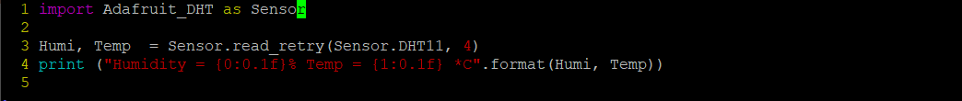
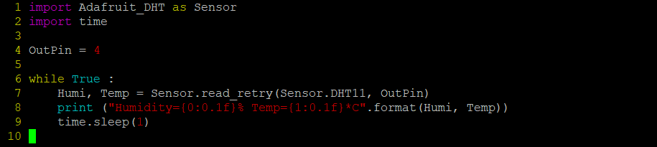
라즈베리파이를 사용해 DHT11(온습도센서)값 받아서 출력하기
라즈베리파이를 사용해 DHT11(온습도센서)값 1초마다 받아서 출력

Slide 6
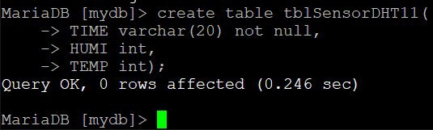
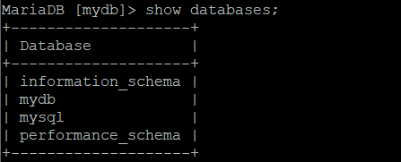
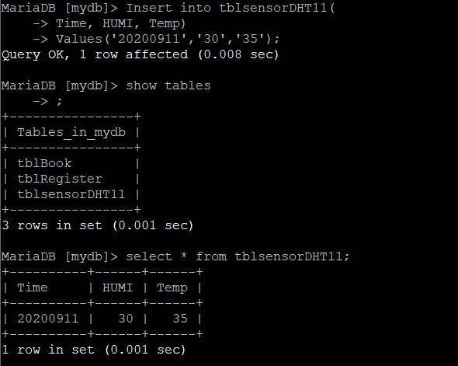
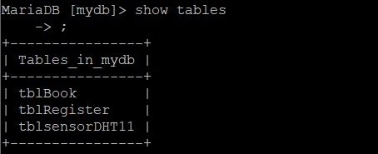
MariaDB 접속(mydb)해서 DB와 테이블 구성 확인
MariaDB에서 tblSensorDHT11 테이블 생성
라즈베리파이에서 INSERT한 MariaDB데이터 확인

Slide 7
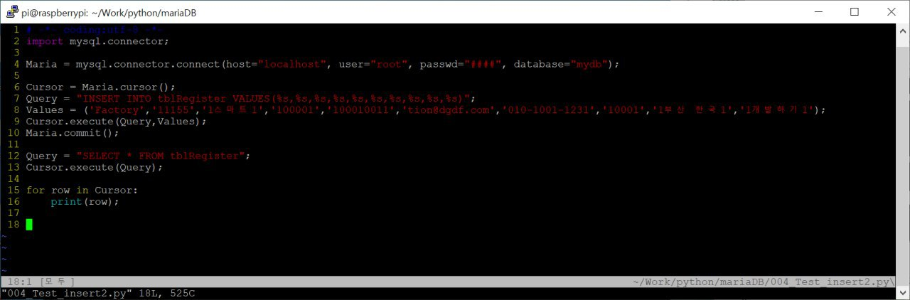
MariaDB에 접속해서 INSERT한후 SELECT하는 과정

Slide 8
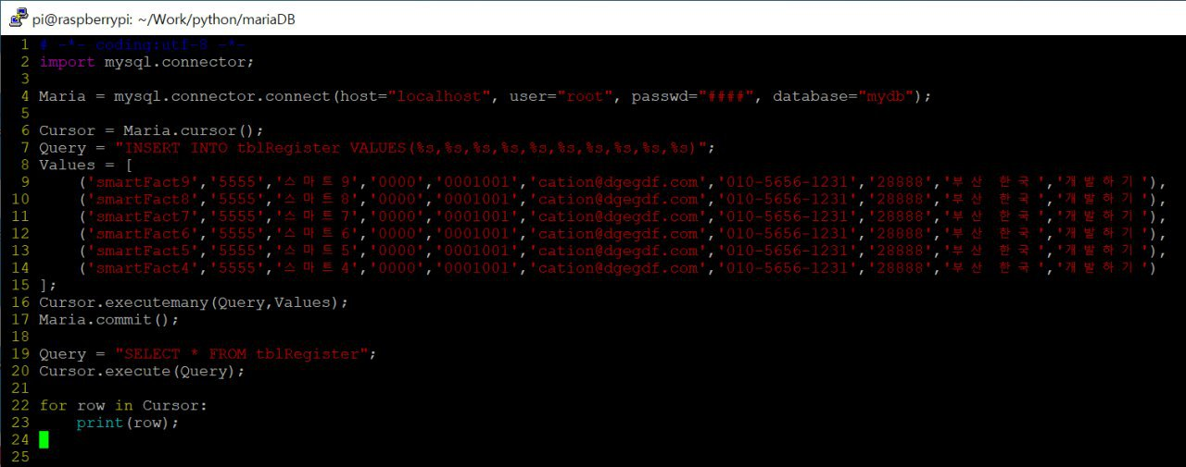
MariaDB에 접속해서 INSERT한후 SELECT하는 과정 (excutemany)
Executemany 사용
: 여러 개의 값을 한번에 넣기 위해서

Slide 9
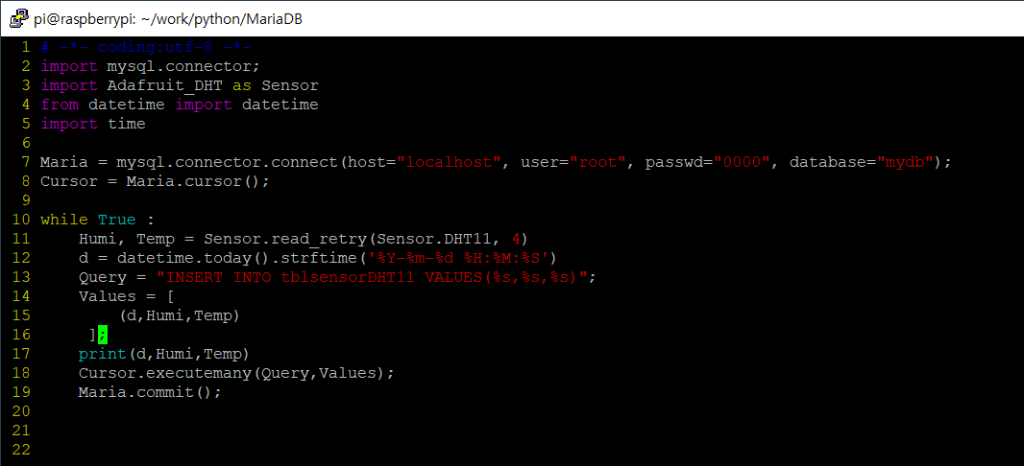
DHT11(온습도센서)값을 초마다 MariaDB에 저장 (라즈베리파이)

Slide 10
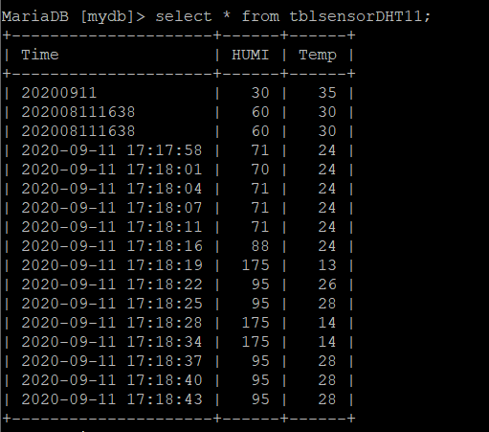
DHT11(온습도센서)값을 초마다 MariaDB에 저장 (MariaDB)
라즈베리파이의 DHT11센서값이 저장된 MariaDB데이터를 확인

